Slide 1

É A HORA DO
MATCH PERFEITO
COM O iFOOD
Um case téc­ni­co de Data Sci­en­ce
para eu me tornar Foodlover
Jade B. Kill Lemos

Slide 2
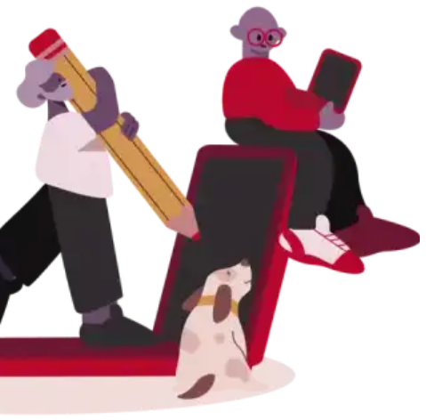
Visão Geral
Nes­te case téc­ni­co, foi de­sen­vol­vido uma so­lu­ção ba­se­a­da em da­dos para oti­mi­zar a dis­tri­bui­ção de cu­pons e ofer­tas aos cli­en­tes do iFo­od
Ob­je­ti­vo
Ana­li­sar os da­dos his­tó­ri­cos de tran­sa­ções, ofer­tas e cli­en­tes
De­sen­vol­ver uma téc­ni­ca/mo­de­lo que au­xi­lie na de­ci­são de qual ofer­ta en­vi­ar para cada cli­en­te
De­mons­trar o po­ten­ci­al im­pac­to da sua so­lu­ção no ne­gó­cio
Metodologia
Para a realização das análises, foram utilizados a plataforma Databricks Community Edition, e a linguagem Python.
Utilizou-se as bibliotecas PySpark, Pandas e Numpy para o processamento dos dados.
Para modelagem, utilizou-se o LightGBM devido a sua boa performance para dados estruturados, rápido processamento e fácil interpretabilidade dos resultados.

Slide 3
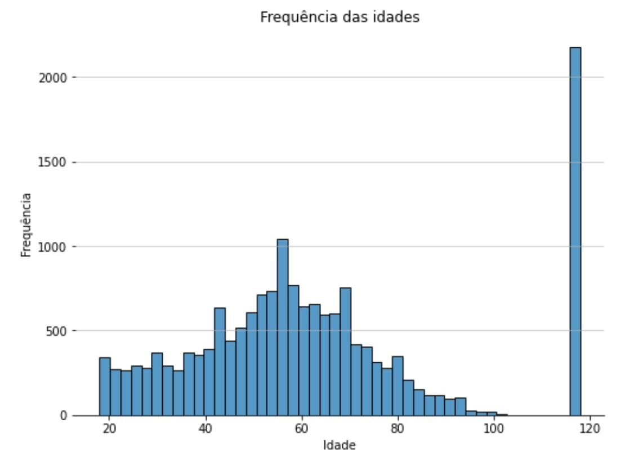
Processamento de Dados
Dados iniciais
3 conjuntos de dados: offers (dados das ofertas), customers (dados dos usuários a nível de conta) e transactions (transações realizadas)
Análise visual a partir de histograma das variáveis numéricas para entender a distribuição dos dados, detectar outliers e padrões
Exclusão de informações nulas
Dados processados
A base de dados para a modelagem consiste de informações a nível de transação. Para isso, foi adicionada aos registros de transações as informações de oferta, caso uma oferta foi aplicada.
Juntou-se também as informações de usuário à base de transações. A partir da base unificada, realizou-se operações de criação e extração de variáveis.
Engenharia de Variáveis
One-Hot Encoding em variáveis categóricas
Criação de variáveis temporais para modelar o comportamento do usuário ao longo do tempo

Slide 4
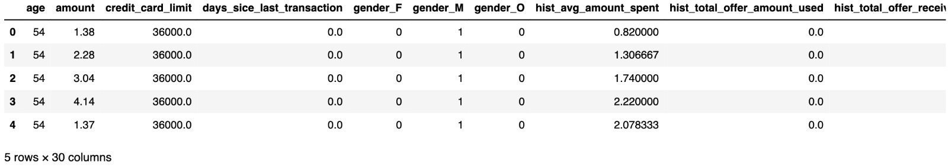
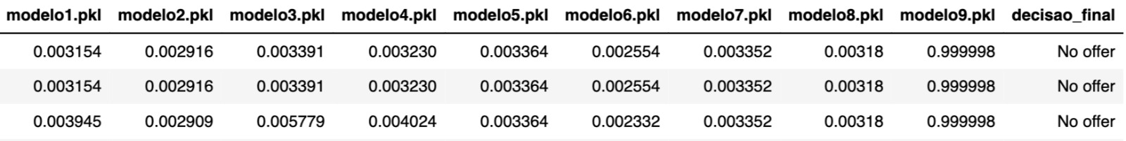
Modelagem
Objetivo
Priorizar a exibição de cupons para clientes com alta probabilidade de resgate, otimizando o gasto com publicidade.
Modelagem
Desenvolver um sistema de classificação utilizando modelos LGBM especializados em prever a probabilidade de um cliente resgatar um cupom específico
Metodologia
Separação dos dados: Treino = 80% (treino 80% e validação 20%) Teste = 20%. A separação foi feita de modo que não tem amostras do mesmo usuário em conjunto de dados distintos.
Desenvolvimento: um modelo de classificação para cada oferta e um modelo para os casos sem oferta, aplicando a técnica One-vs-All. Cada modelo vai ser treinado para predizer quando uma oferta em específico será utilizada ou não.
Saída do sistema: A oferta que é sugerida ao cliente será aquela cujo score do modelo é o maior.
Modelo1, Modelo2, ..., Modelo9

Slide 5
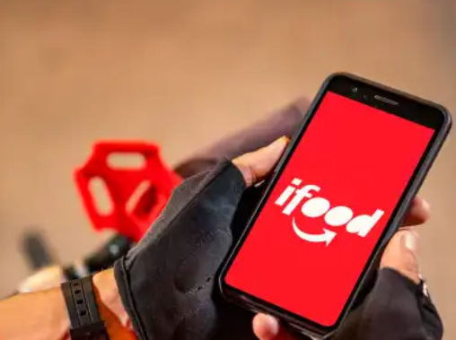
Resultados
Taxa de Acerto (Precisão do Sistema Recomendação)
O modelo acerta quando sugerir ou não determinado tipo de oferta em 85,71% das transações
Um modelo com maior taxa de acerto significa menos cupons desperdiçados e mais cupons que realmente convertem em compras.
Análise dos resultados
Média do valor gasto por transação quando o usuário usa cupom: R$19.49
Média do valor gasto por transação quando o usuário não usa cupom: R$12.15
Usuários que usam cupons gastam, em média, 60.41% a mais quando comparados com usuários que não usam cupons
Impacto previsto
Ganho monetário na aplicação de cupons segundo o sistema de recomendação: R$ 6.691,22*
* Considerando que as transações com oferta teriam um valor 60% inferior e uma taxa de 20%

